Slide 1

PHÒNG GIÁO DỤC VÀ ĐÀO TẠO TP THÁI NGUYÊN
ÂM NHẠC LỚP 4

Slide 2

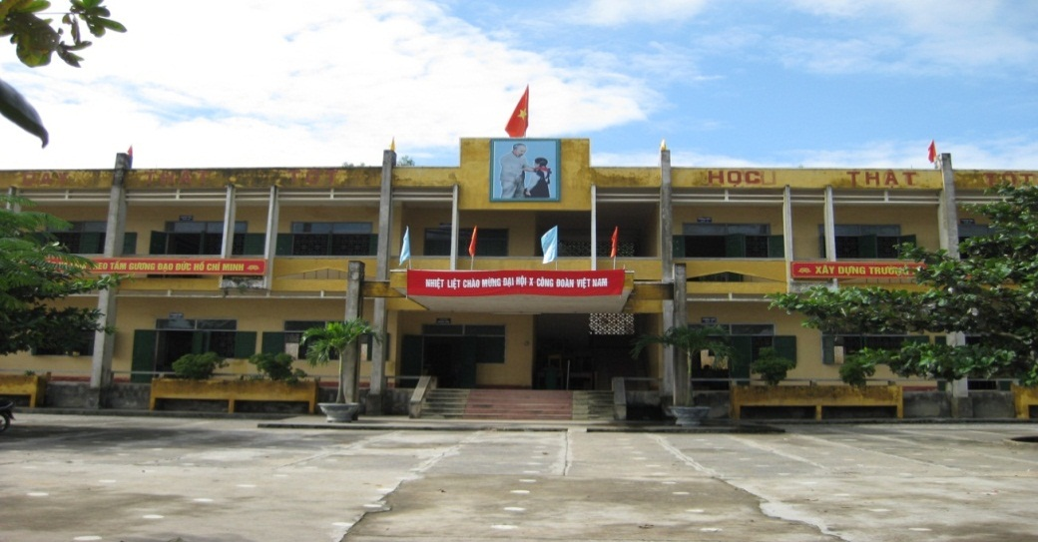
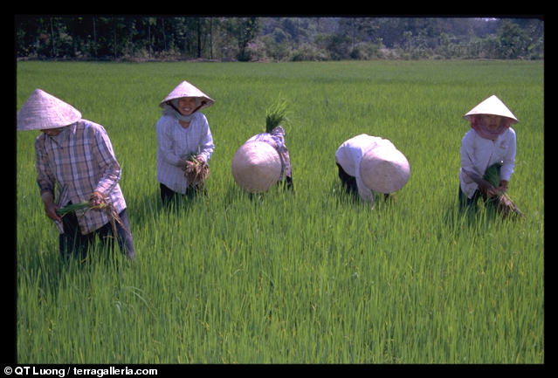
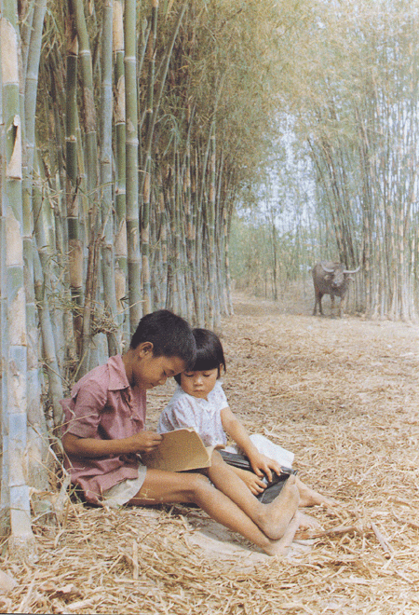

Slide 3

PHÒNG GIÁO DỤC VÀ ĐÀO TẠO
THÀNH PHỐ THÁI NGUYÊN
Tiết 3: Ôn tập hát bài “Em yêu hòa bình”
Bài tập cao độ tiết tấu.

Slide 4

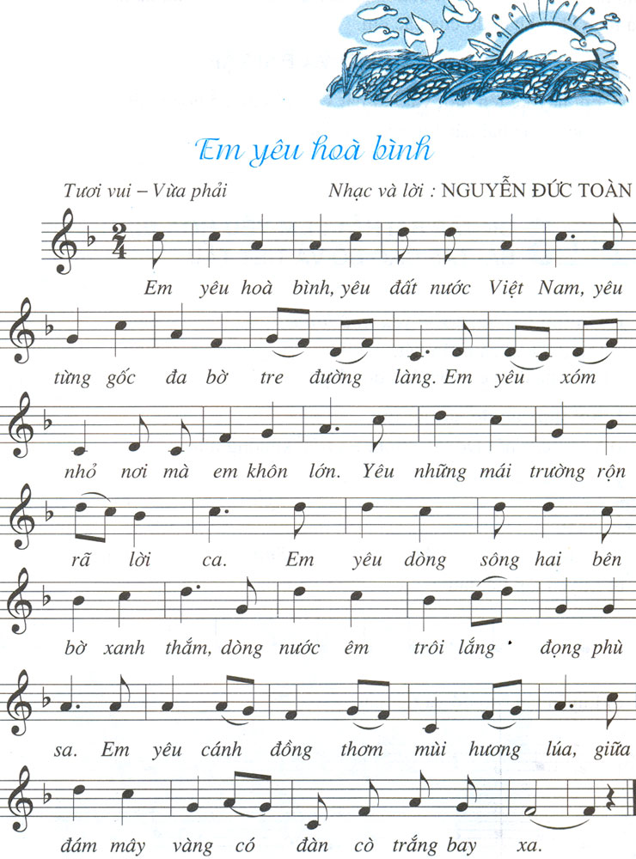

Slide 5
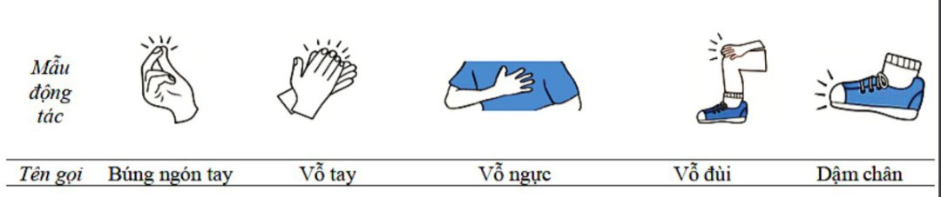
BỘ GÕ TAY CHÂN

Slide 6
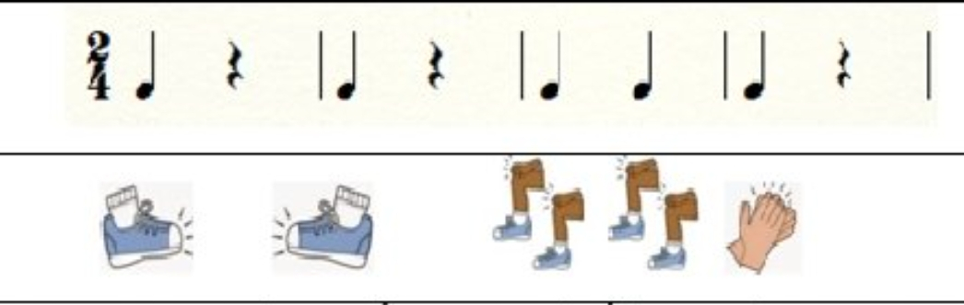
HÁT KẾT HỢP BỘ GÕ TAY CHÂN

Slide 7


Slide 8
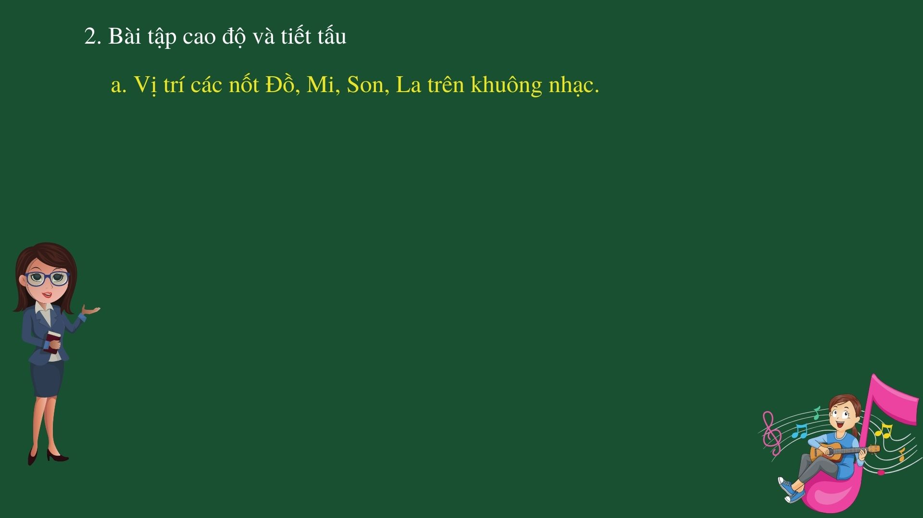

§ồ
Mi
Son
La

Slide 9
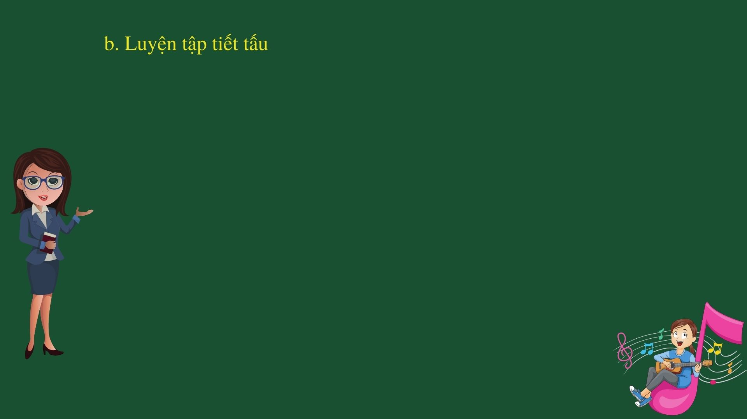


Slide 10
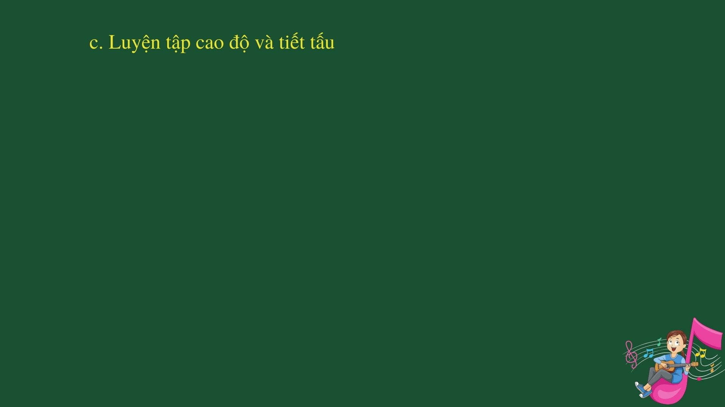



Slide 11
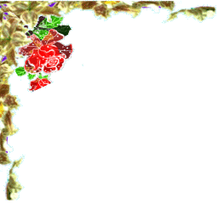



Tiết học đến đây là kết thúc.
Chúc các em chăm ngoan học giỏi.

